Slide 1




ATIVIDADE 002: DAWKINS’ WEASEL PROGRAM
Paradigmas de Linguagens de Programação
- Anna Alicia
- Caio Andrade
- Fabrizio Honda
- José Jordan

Slide 2
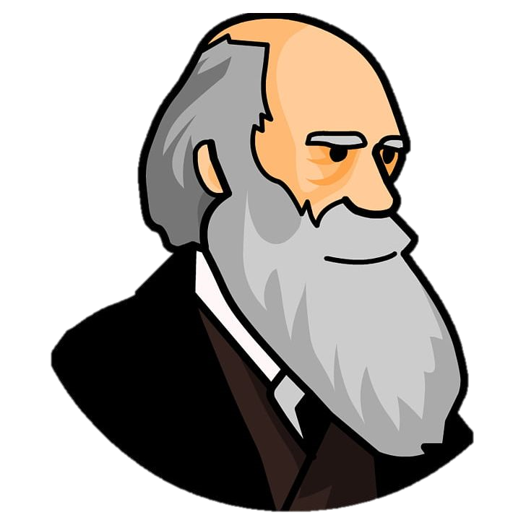
O QUE É TEORIA DA EVOLUÇÃO?
Os seres adaptam-se ao meio;
Sobrevivência e reprodução;
Mudança nos genes (DNA);
Geração de novas espécies (mutação);
Tiktaalik (tetrápode).

Slide 3
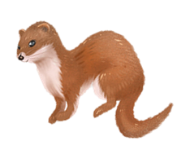
DAWKINS’ WEASEL PROGRAM
Inicie com uma sequência aleatória de 28 caracteres (frase).
Faça 100 cópias da sequência inicial de caracteres (reprodução).
Para cada caracteres, em cada uma das 100 cópias, substituía (mutação), com uma probabilidade de 5%, o caracteres por um novo caractere aleatório.
Compare cada nova sequência de caracteres com a frase alvo "METHINKS IT IS LIKE A WEASEL", e dê a cada cópia gerada uma pontuação (número de letras na sequência e na posição correta).
Se alguma das novas sequências de caracteres (frases) tiver uma pontuação perfeita (28, todas as letras na sequência e posição corretas), pare. Caso contrário, pegue a frase de maior pontuação e recomece da etapa 2.

Slide 4
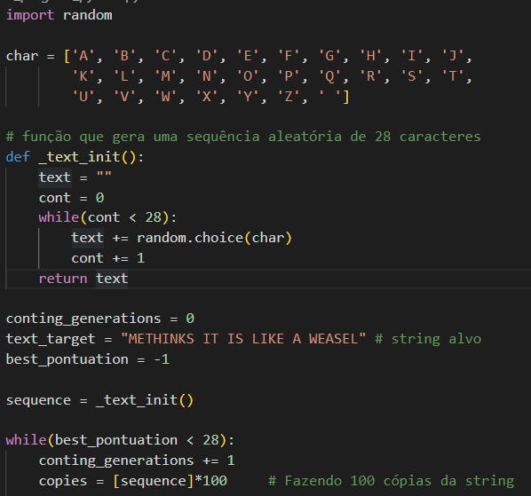
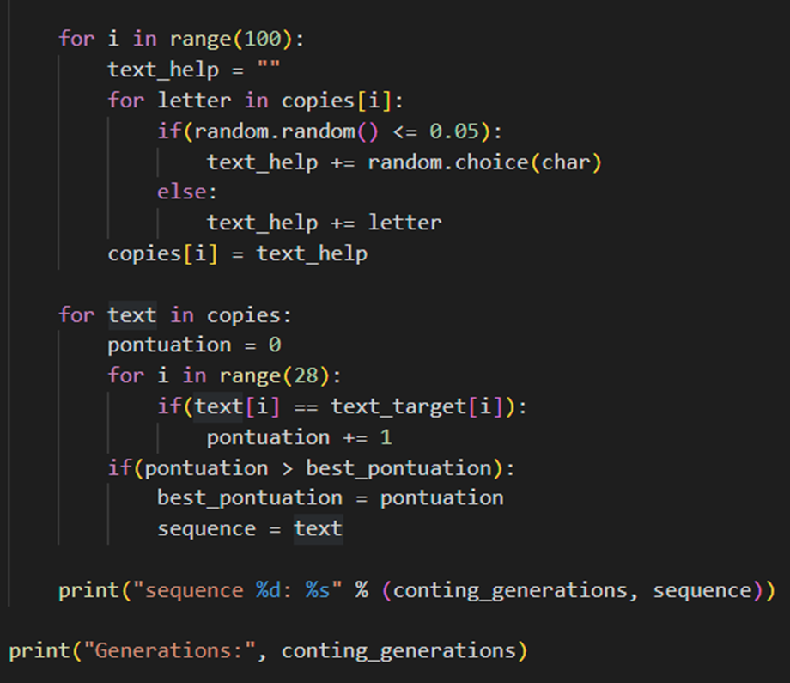

IMPLEMENTAÇÃO: PYTHON

Slide 5
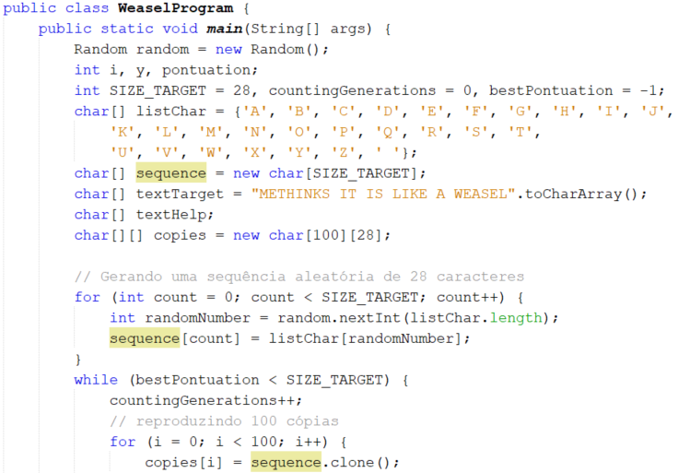
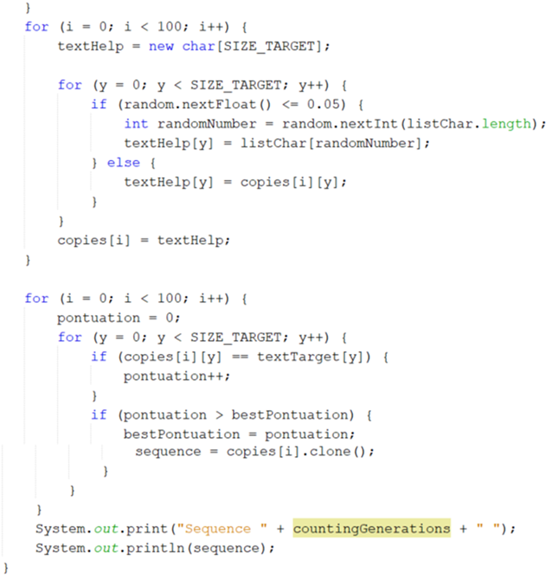

IMPLEMENTAÇÃO: JAVA

Slide 6
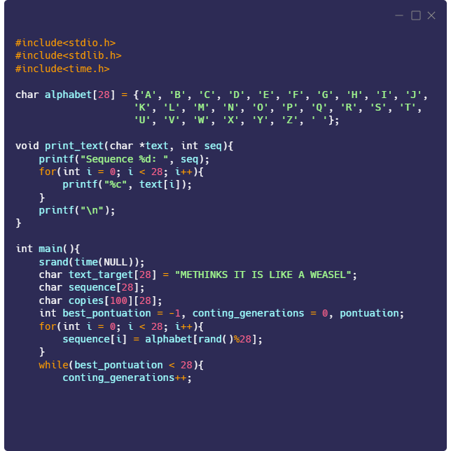
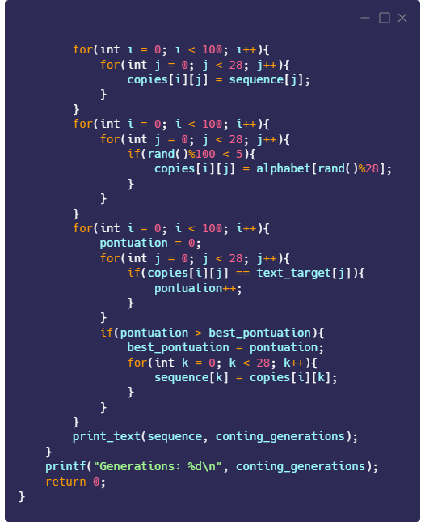

IMPLEMENTAÇÃO: C

Slide 7
COMPARAÇÃO ENTRE LINGUAGENS
Observações: Na linguagem Python houve mais facilidade em produzir as 100 cópias com um comando simples, já em C e Java o processo foi mais complexo.

Slide 8

OBRIGADO PELA ATENÇÃO!
Link do GitHub: https://github.com/aliciamilani/DawkinsWeaselProgram

